Slide 1
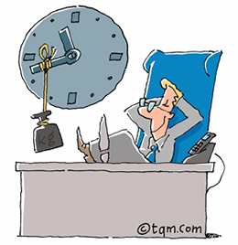
-lich willkommen zum workshop:
„Zeit- und Selbstmanagement
für Lehrkräfte“
Jörg Heckendorf

Slide 2
Programm
Begrüßung
Berufliche Rahmenbedingungen / Lehrerbelastung
Grundlagen des Zeit- und Selbstmanagement
Übung zur Planung von Q-Terminen („Entwicklung und Freude“)
Übung zur Zeitplanerstellung: Tagesplan
Verabschiedung

Slide 3
Einige Fragen zu Ihrem Zeitgefühl...
Nehmen Sie sich bitte 3 min Zeit für folgende Fragen:
Haben Sie oft das Gefühl, dass Ihnen die Zelt davonläuft? Wenn ja, wie fühlen Sie sich dann?
Erledigen Sie Ihre Arbeiten ruhig und gelassen oder fühlen Sie sich oft unter Zeitdruck? Bitte vergegenwärtigen Sie sich Ihre Empfindungen.
Haben Sie oft den Eindruck, dass Ihnen die Zeit für das Wesentliche im Leben fehlt? Wenn ja, was würden Sie gern vermehrt tun?
Ärgern Sie sich manchmal darüber, dass Ihnen nichts so richtig von der Hand geht, dass Sie viel Zeit vertan haben, ohne etwas geschafft, aber auch ohne sich erholt zu haben? Wenn ja, zu welchen Zeiten tritt das auf?
Vergessen Sie Termine? Kommen Sie zu spät? Wenn Ja, wobei?
Unterschätzen Sie oft den Zeitbedarf von Arbeiten, die Sie zu erledigen haben? Wenn ja, bei welchen Arbeiten kommt das vorzugsweise vor?

Slide 4
Was stresst mich? Lehrerantworten.
(nach Kretschmann 2012)
Unruhe, Lärm in der Klasse
Terminhäufungen
Unterrichtsstörungen
Fühle mich nach einem Schulvormittag total erschöpft
Man halst sich zu viel auf
Ärger mit Kollegen
Privatleben kommt zu kurz
Das Gefühl, nie richtig fertig zu werden
Mangelnde Mitarbeit von Schülern
Mangelnde Anerkennung der zu leistenden Arbeit
Pausen sind keine Pausen
Nicht abschalten können
Isolation, mangelnde Kooperation
Alles in Eile und Hast erledigen
Eigener Perfektionsanspruch

Slide 5
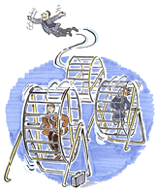
Zeitmanagement: Ziele
Warum soll ich mich in ein zeitliches „Korsett “ (??) begeben?
Zeit für Schönes / als sinnvoll Erlebtes
(Teil-)Tätigkeiten erfolgreich abhaken
Freizeit genießen
Tätigkeiten stringent nach den eigenen Zielen und Werten auszurichten
Tätigkeiten streichen, andere Tätigkeiten als sinnvoll(er) erleben
Eigene Ziele erreichen zu können

Slide 6
Zeit- und Selbstmanagement
1
2
?
Richtung: Ziele und Erwartungen klären
„Richtung vor Geschwindigkeit“
Effizienz der Arbeit durch Planung und Reflexion erhöhen
Freiräume schaffen

Slide 7
Berufliche Rahmenbedingungen von Lehrkräften
An die Lehrer werden zunehmend höhere Ansprüche herangetragen:
  Bildungsanspruch (Pisa, Methodenkompetenzen, Vernetzung...)
  Erziehungsanspruch (Sozialkompetenz/Teamfähigkeit, Verlässlichkeit, Sprachkompetenz...)
  Reparaturanspruch (mangelnde häusliche Erziehung, ADHS, Sucht, Gewalt, Migration...)
Der Lehrer soll zahlreiche Rollen einnehmen:
  Gestalter von Lernsituationen, Berater, Konfliktschlichter, Disziplinierer, Motivator, Verwaltungsfachkraft, Reisebüro, Qualitätsentwickler, Projektmanager.....

Slide 8
Berufliche Rahmenbedingungen von Lehrkräften
  In einer Studie (Gudjons 1993) stimmten 80 % der befragten Lehrer der Aussage zu:
  „Ich müsste eigentlich noch viel mehr Zeit investieren, um meine Arbeit wirklich gut zu machen“
Gleichzeitig schlechte Rahmenbedingungen (höhere Deputate, Verschlechterungen beim Gehalt, wenig Anerkennung, schlechtes Berufsimage, schlechte Ausstattung der Schulen....

Slide 9
Konsequenzen aus den beruflichen Rahmenbedingungen
Jede Lehrkraft muss individuell Grenzen setzen!!
Umsetzbare Ziele und Ansprüche formulieren (siehe Anlage)
Zielerreichung überprüfen: Reflexion und Feedback (Schüler und Kollegen, ->
Auch kleine Erfolge wahrnehmen und genießen!
Tätigkeiten auswählen und andere Tätigkeiten soweit möglich abstellen
Bei allen Tätigkeiten (außer denen mit großer Freude / Sinnhaftigkeit) Ökonomie-Check (Aufwand – Ertrag?) durchführen
  Pareto-Prinzip (20 % Aufwand bringt 80 % Ertrag, - Bsp. Medien, KA)
  Inselprinzip
  „Mut zur Lücke“ als pädagogisches Gebot“ (Klippert)

Slide 10
Werte und Grundintentionen
?
Reflexion:
Warum habe ich diesen Beruf gewählt?
Ideale und Erfolge: Was hat mich begeistert?
Wo engagiere ich mich, wo bin ich mit dem Herzen dabei?
Was will ich (noch) erreichen?
Was brauche ich, um ein zufriedener, erfolgreicher Lehrer zu sein?

Slide 11
Jahresplanung
Feste Jahrestermine eintragen
Feste Termine und Zeiten auch für Privates / Regeneratives
Persönliche Ziele: Q-Termine (auch private!) eintragen (und verteidigen!)
Stoßzeiten entlasten
Klassenfahrten, Projekte etc. verteilen
Korrekturzeiten einplanen
Kooperationszeiten planen
Jahresplanung für Klassen
Intentionen und Ziele
Jahresplan
Mehrwochenplan
Tagesplan

Slide 12
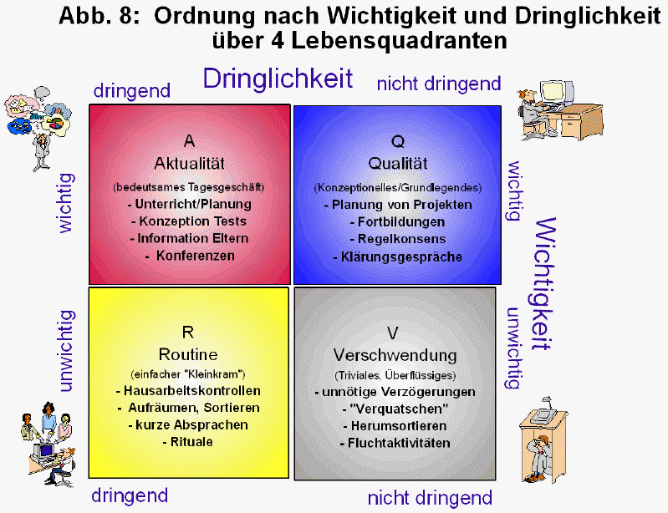
Eisenhauer-Prinzip (Rohnstock 2007)
Q
Qualität

Slide 13
Persönliche Entwicklung und Freude durch Qualitäts-Termine
Aufgabe : Machen Sie sich hierzu auf dem ausgeteilten AB bitte einige Notizen zu folgenden Fragen: (15 min)
Welche beruflichen und privaten Qualitätsaufgaben stellen Sie häufiger zurück, weil andere dringende Notwendigkeiten Ihnen in die Quere kommen?
-
-
Welche beruflichen und privaten Dinge würden Sie gerne (intensiver) in Angriff nehmen?
-
-
Tauschen Sie sich, wenn Sie möchten, nach 5 min mit einer/m Kolleg/in aus!

Slide 14
Grundlagen des Zeitmanagements
Planungsanteil der Zeit erhöhen! (15 min Zeitplanung pro Tag)
Planung immer schriftlich (Verbindlichkeit, Überblick)
Ausgehend von langfristigen Zielen von der Jahres- über die Monats- (Zeitraum zwischen 2 Ferien), Wochen- bis zur Tagesplanung
Aber: Schnelle Erfolge werden bei der Einführung von Tagesplänen sichtbar
Eisenhauer-Prinzip: Tätigkeiten sollten vor der Terminierung nach Dringlichkeit und Wichtigkeit geordnet werden
Vorgehen nach der ALPEN-Methode (Aufgaben, Länge der Aufgaben, Puffer, Entscheidungen treffen, Nachkontrolle)
Bei Eintragungen in Pläne Störzeiten- (Kinder...) und Leistungskurve berücksichtigen
Mischzeiten vermeiden (Arbeit und Privat klar trennen)
Störungen managen: AB an, Mailprogramm geschlossen, Absprachen Familie..

Slide 15
Vorgehen nach der ALPEN-Methode
1) Aufgaben, Aktivitäten, Termine
  Eintragen feste Termine (Kalender), regelmäßige Termine (Unterricht...)
  Reste vom Vortag
  Sammeln weiterer Aufgaben / Aktivitäten, die zu erledigen sind
2) Länge der weiteren Aufgaben / Tätigkeiten schätzen
  - nicht zu knapp, Limit dann weitgehend einhalten -> effizientes Arbeiten
  - auch private Tätigkeiten einplanen
3) Pufferzeiten / Pausen reservieren
  - 30 – 40 % der Zeit als Puffer für Störungen / Pausen einplanen
4) Entscheidungen treffen:
  Aufgaben nach Eisenhauer-Prinzip bewerten (A, Q, R, V).
  Kürzungen: Ökonomie-Check durchführen, V ganz streichen
  A, Q, R in 60 – 70 % der verplanbaren Zeit unterbringen, Q berücksichtigen!
  Belohnungen setzen für Lästiges, Nerviges
  Für A/Q Termine mit sich selbst machen: AB an, Absprache mit Familie...
5) Nachkontrolle (Reflexionsspalte auf Plan)
  - hat Planung funktioniert? Muss Unerledigtes übertragen werden?

Slide 16
Eine Möglichkeit der Zeitplanung ohne teure Zeitplan-Bücher
Jahresplan
Mehrwochenplan
Tagesplan
Sommer – Herbst
Aktivitäten / Aufgaben beruflich
Woche :_____________
Aktivitäten / Aufgaben beruflich
A/Q/R
Dauer (ca.)
Zeit
Termine
OK
√
Kontakte
OK
√
Mo
Herbst – Winter
Mi
Do
08
Fr
Sa
09
So
Woche :____________
Mo
10
Winter – Fasching
Di
Mi
11
Do
Fr
Aktivitäten
Familie / soz. Kontakte
Sa
12
So
Woche :_____________
Mo
Aktivitäten
Familie / soz. Kontakte
13
Pr. (A, Q, R)
Dauer
Fasching – Ostern
Di
Aufgaben
Mi
14
Do
Fr
15
Sa
Aktivitäten
Körper / Gesundheit
So
Woche :_____________
16
Di
Aktivitäten
Körper / Gesundh.
Ostern – Pfingsten
Mo
Di
17
Mi
Do
18
Fr
Sa
Aktivitäten
Sinn / Kultur
So
Woche :_____________
19
Pfingsten – Sommer
Mo
Aktivitäten
Sinn / Kultur
20
Di
Mi
Do
21
Fr
Sa
22
So

Slide 17
Erstellen Sie einen Tagesplan!
Zeit
Termine
OK
√
Kontakte
OK
√
Erstellen Sie jetzt für den nächsten Werktag einen Tagesplan nach der ALPEN-Methode (ca. 10 min)
Berücksichtigen Sie auch private Aufgaben / Termine
Planen Sie Q-Termine ein!
Planen Sie in jeden Tag auch Tätigkeiten ein, die Ihnen Freude machen!
08
09
10
11
12
13
Pr. (A, Q, R)
Dauer
14
15
Aufgaben
16
17
18
19
20
21
22

Slide 18
Übung zur Arbeit an realistischen Erwartungen
(Anlage)
Nehmen Sie sich (am Besten gemeinsam mit einer/m Kolleg/in Ihres Vertrauens ) ca. 60 min Zeit, den Arbeitsauftrag (Anlage 2) in Ruhe zu bearbeiten.
Arbeiten Sie anfangs alleine; wenn Sie möchten, können Sie später gemeinsam arbeiten. Stellen Sie sich gegenseitig wohlwollend-kritische Fragen.
Halten Sie ihre Ergebnisse unbedingt schriftlich fest.
Realistische
Erwartungen!?

Slide 19
Literaturverzeichnis
Bauer, J.: „Die Freiburger Schulstudie“, www.psysom.ukl.uni-freiburg.de
Hillert, A.: „Das Anti-Burnout-Buch für Lehrer, Kösel-Verlag 2007
Kretschmann, Rudolf: Stressmanagement für Lehrerinnen und Lehrer. Ein Trainingsbuch mit Kopiervorlagen. Beltz 2012
Rohnstock, Dagmar: Zeit- und Selbstmanagement für Lehrende. Cornelsen 2012
Schaarschmidt, Kirschke: „Gerüstet für den Schulalltag“, Beltz 2007
Seiwert, Lothar: „Das 1x1 des Zeitmanagement“, Gräfe & Unzer 2012

